Slide 4
القوة
السرعة
طول
زمن
كتلة
تسارع
مسافة
قياس
متجه
ا | ا | ا | ت | س | ا | ر | ع
ل | ل | ل | م | س | ا | ف | ة
ق | م | ا | س | ق | ط | و | ل
و | ح | ت | ز | ر | ي | ت | ك
ة | ا | & | ج | م | ع | ا | ك
ك | ت | ل | ة | ه | ن | ة | س

Slide 8
حاولي دفع الأريكة في المنزل
ادفعي الأريكة بهدوء وقوة
ماذا يقابلك عند بداية دفع الأريكة
زيدي من قوة دفعك للأريكة
ماذا تلاحظين ؟

Slide 9
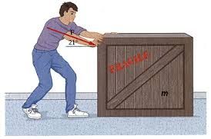
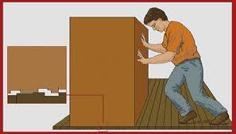
ولد يدفع الصندوق على سطح من السيراميك
ولد يدفع الصندوق على سطح خشبي

Slide 10
قارني بين دفع جسم ثقيل أحدهما على سطح خشن والآخر أملس؟
دفع الجسم على السطح الخشن أصعب
تتوقعين لماذا ؟
بسبب احتكاك الأجسام

Slide 11
الاحتكاك
هو ظاهرة تظهر من تلامس الأجسام

Slide 12
الاحتكاك من الظواهر الفيزيائية الهامة بعض فوائدها ومضارها؟
فوائد الاحتكاك: يمكن الكائنات من المشي ويساعد على التوقف ومصدر أساسي للطاقة الحرارية
مضار الاحتكاك: يتسبب بتآكل السطوح ويسبب زيادة في استهلاك الطاقة وارتفاع درجة الحرارة وقد يسبب الحرائق والكوارث

Slide 13
قوة الاحتكاك
هي قوة تمانع الحركة وهي تؤثر في الحركة والتسارع في الاتجاه المعاكس,هي قوة رد فعل مماسي (موازية للسطح) بين سطحين متلامسين وتكون دوماً معاكسة لاتجاه حركة الجسم

Slide 14
ما هي العوامل المؤثرة على قوة الاحتكاك؟
1-المواد التي تتكون منها السطوح والأجسام
2-مساحة سطح الجسمين المتلامسين
3- سرعة حركتيهما
4- معامل الاحتكاك
5- القوة العمودية بين الجسمين

Slide 18
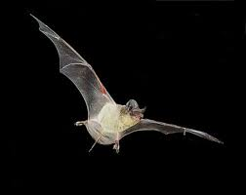
لماذا يفرد الخفاش أجنحته عند الهبوط للأرض ؟

Slide 19
لماذا يفرد الخفاش أجنحته عند الهبوط للأرض ؟
حتى يُزيد مساحة سطح جسمه المعرض للهواء فتزيد مقاومة الهواء له ويقلل من سرعة سقوطه ورجل المظلات يفتح المظلة (الباراشوت) ليزيد مقاومة الهواء (قوة الاحتكاك) ويقلل من سرعة سقوطه ويصل إلى الأرض آمناً

Slide 22
الاحتكاك السكون

Slide 23
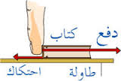
دفع كتاب على سطح طاولة

Slide 24
دفع اريكة على سطح الأرض

Slide 25
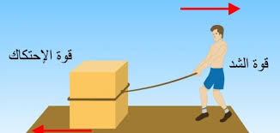
سحب صندوق على سطح الأرض

Slide 29
الاحتكاك الحركي

Slide 30
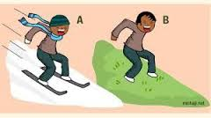
انزلاق الولد على الجليد

Slide 31
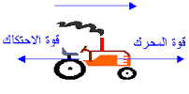

Slide 32
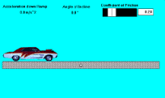

Slide 33
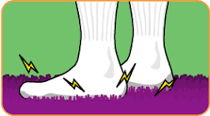

Slide 34
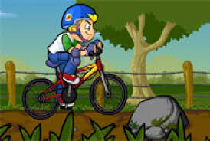

Slide 36
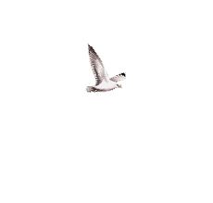

Slide 40
مسائل تدريبية

Slide 57
الملخص السبوري

Slide 58
عنوان الدرس / الاحتكاك
الاحتكاك:
هو ظاهرة تظهر من تلامس الأجسام
قوة الاحتكاك:
هي قوة تمانع الحركة وهي تؤثر في الحركة والتسارع في الاتجاه المعاكس
العوامل المؤثرة على قوة الاحتكاك :
1-المواد التي تتكون منها السطوح والأجسام
2-مساحة سطح الجسمين المتلامسين
3- سرعة حركتيهما
4- معامل الاحتكاك
5- القوة العمودية بين الجسمين

Slide 59
قانون الاحتكاك : ن.ك P18
أنواع الاحتكاك : ن.ك P18+19
مسائل تدريبية

Slide 60
الواجب المنزلي
قارني بين الاحتكاك السكوني والاحتكاك الحركي من حيث التعريف ومثال والقانون؟

